Slide 1
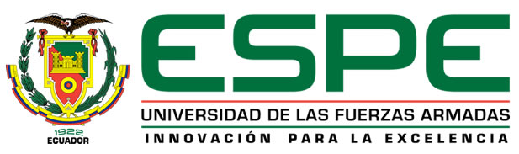
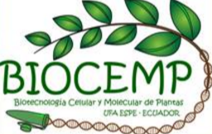
DEPARTAMENTO DE CIENCIAS DE LA VIDA Y LA AGRICULTURA
INGENIERÍA EN BIOTECNOLOGÍA
Obtención de protoplastos del mesófilo de hojas de tomate (Solanum lycopersicum mill.) mediante digestión enzimática.
AUTOR:
CHRISTIAN CASTRO
DIRECTORA:
KARINA PROAÑO, Ph.D.
Septiembre, 2017

Slide 2
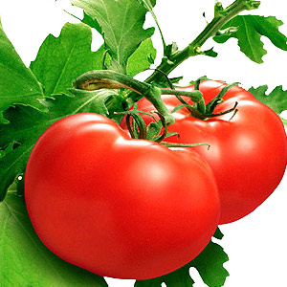
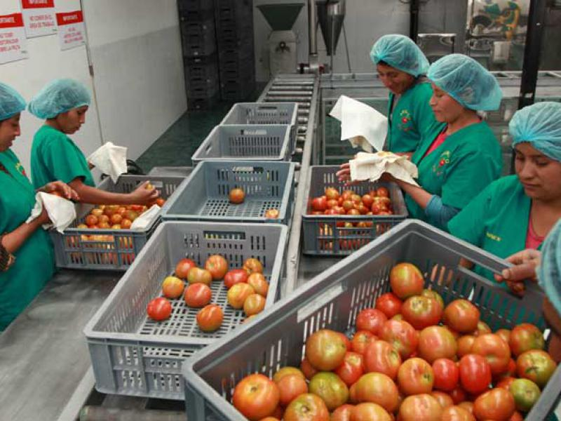
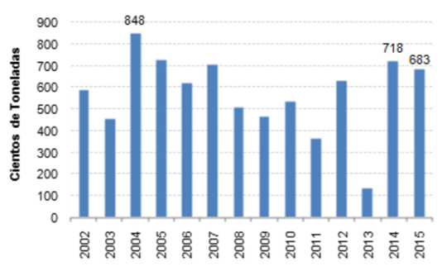

Obtención de Protoplastos del mesófilo de hojas de tomate (Solanum lycopersicum Mill.) mediante digestión enzimática
INTRODUCCIÓN
4ta Hortaliza mas sembrada en el Ecuador.
Rendimiento Promedio
20,46 Tn/Ha
Fig 1. Producción nacional de tomate riñón entre los años 2000-2015. Fuente: INEC-ESPAC
Fig 1. Rendimiento del cultivo de tomate riñón en países de Sur América durante el 2014. Fuente: FAOSTAT

Slide 3
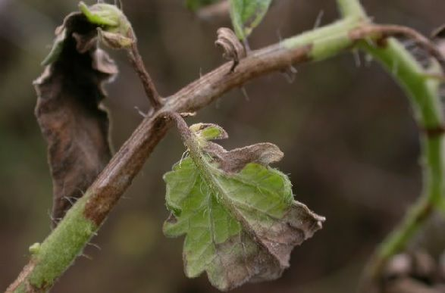
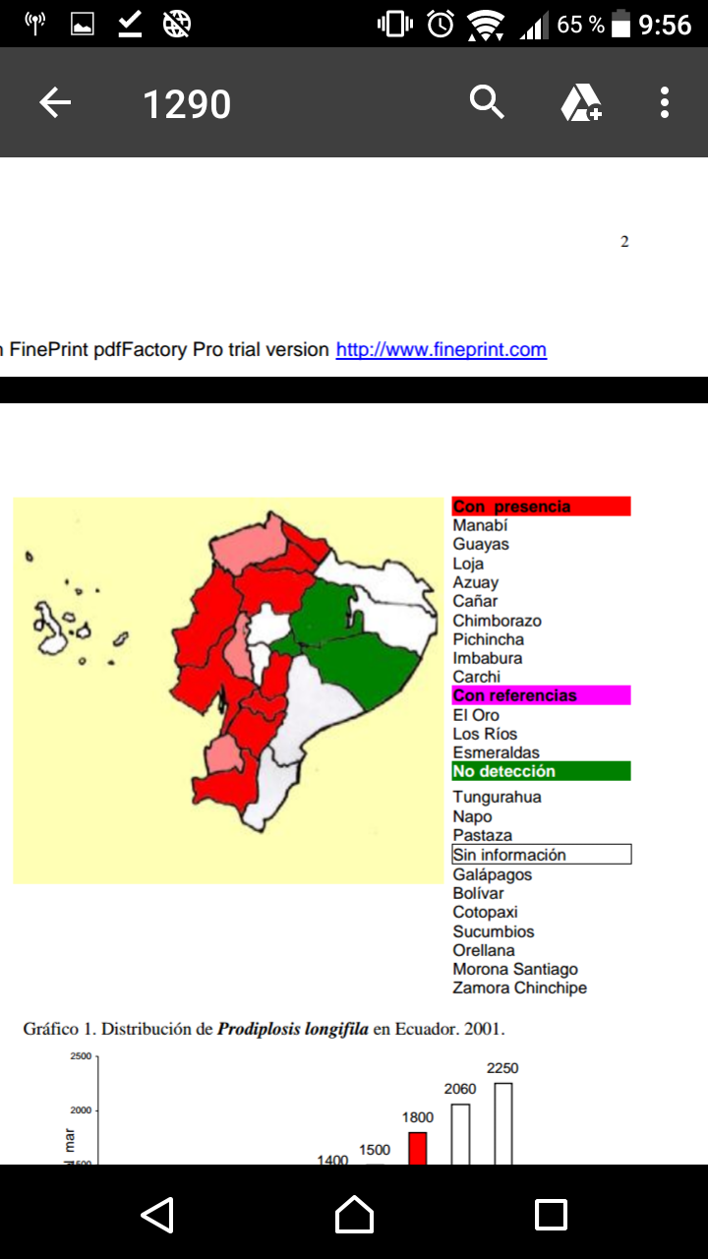
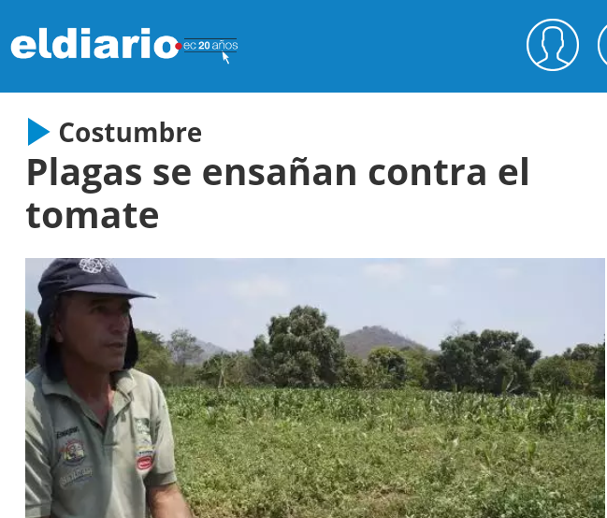
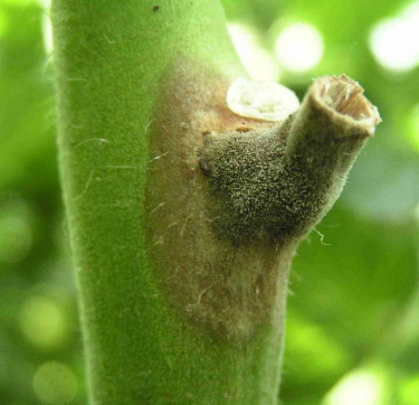
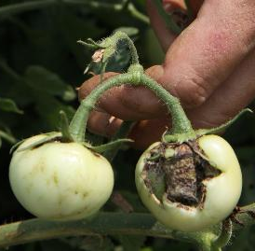
Obtención de Protoplastos del mesófilo de hojas de tomate (Solanum lycopersicum Mill.) mediante digestión enzimática
INTRODUCCIÓN
Marchitez vascular (Fusarium oxysporum)
Tomado de: (El Diario, 2016)
Tomado de: INIAP (Valarezo et al., 2003)
Podredumbre (Botrytis cinerea)
La negrita (Prodiplosis longifila)
La negrita (Prodiplosis longifila)

Slide 4
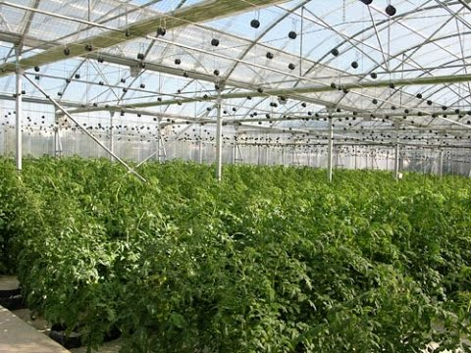
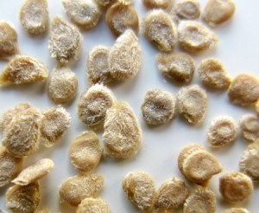

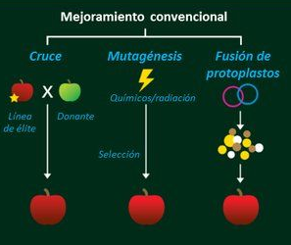
Obtención de Protoplastos del mesófilo de hojas de tomate (Solanum lycopersicum Mill.) mediante digestión enzimática
INTRODUCCIÓN
Herramientas para la Mejora del Rendimiento del Cultivo de Tomate en el Ecuador
Siembra bajo Cubierta
Uso de semillas certificadas
Introducción de variedades
Biotecnología
-Transformación Genética
-Edición Génica

Slide 5
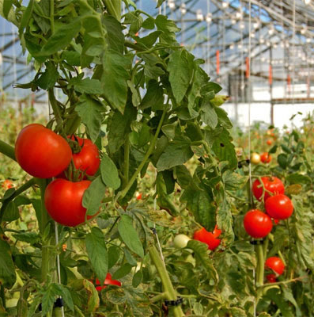
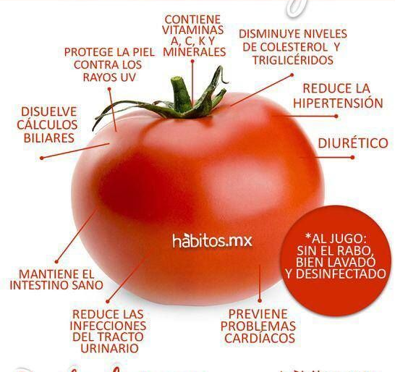

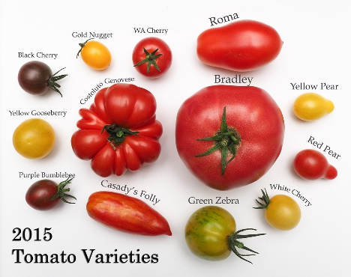
El Tomate
(Solanum lycopersicum Mill).
Cultivo
Beneficios
Planta Modelo
Estudios y Mejoramiento
Obtención de Protoplastos del mesófilo de hojas de tomate (Solanum lycopersicum Mill.) mediante digestión enzimática
INTRODUCCIÓN
Producción:
160 millons Tnl.
Licopeno, beta-caroteno, flavonoides, vitamina C, anti-oxidantes.
Variedades
Cultivo flexible,
Genoma Pequeño
(950 Mb).

Slide 6
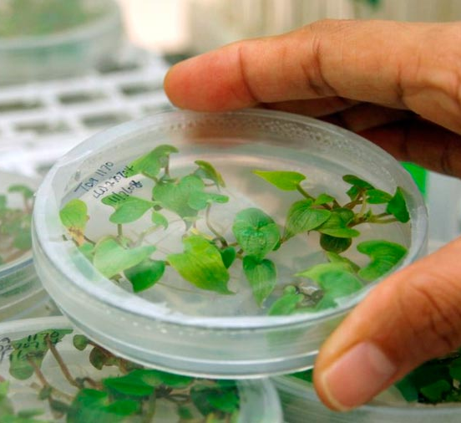
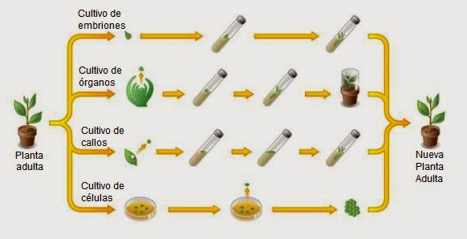
Obtención de Protoplastos del mesófilo de hojas de tomate (Solanum lycopersicum Mill.) mediante digestión enzimática
INTRODUCCIÓN
Cultivo de Tejidos in-vitro
1. Propagación masiva
2. Plantas libres de patógenos (virus)
3. Mejoramiento
4. Conservación (Germoplasma)
5. Producción de Metabolitos Secundarios

Slide 7
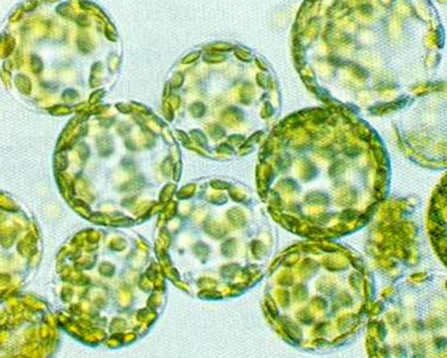
Obtención de Protoplastos del mesófilo de hojas de tomate (Solanum lycopersicum Mill.) mediante digestión enzimática
INTRODUCCIÓN
Protoplastos
Características
-Células vegetales sin pared celular.
-Respuestas similares a las células intactas.
-Tamaño de 20-60 µm.
Aplicaciones
-Mejoramiento de Cultivos.
-Obtención de nuevas líneas célulares.
-Caracterización de Genes.
-Vias de transducción de señales.
-Biología Celular.

Slide 8
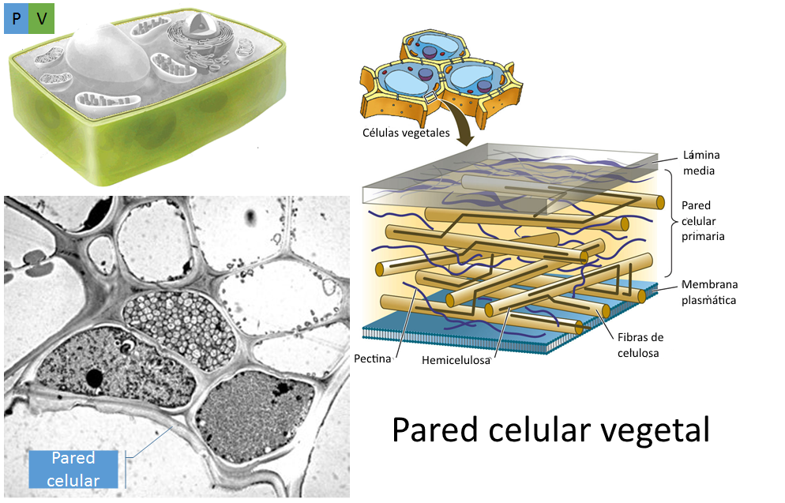
Obtención de Protoplastos del mesófilo de hojas de tomate (Solanum lycopersicum Mill.) mediante digestión enzimática
INTRODUCCIÓN
Aislamiento enzimático
Tabla 1. Enzimas comerciales disponibles
Enzima | Fuente
Celulasas
Celulasa Onozuka R-10 | Trichoderma viride
Celulasa Onozuka RS | Trichoderma viride
Celulasa YC | Trichoderma viride
Celulasa Cel | Trichoderma viride
Celulisina | Trichoderma viride
Celulasa | Aspergillus niger
Driselasa | Irpex lacteus
Hemi-Celulasas
Helicasa | Helix pomatia
Hemi-celulasa | Aspergillus niger
Rhozima HP-150 | Aspergillus niger
Pectinasas
Macerasa | Rhizopus arrhizus
Macerozima R-10 | Rhizopus arrhizus
Pectinol | Aspergillus sp.
Pectinasa | Aspergillus niger
Pectoliasa Y-23 | Aspergillus japónicus
Métodos:
-One-Step
-Two-Step

Slide 9
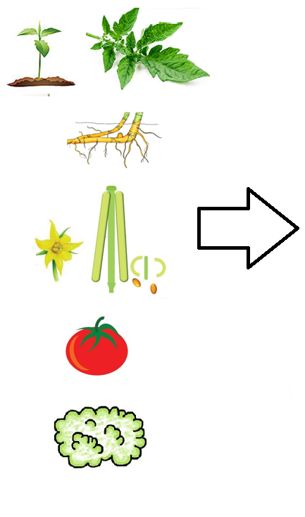
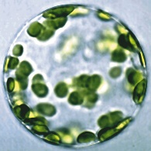
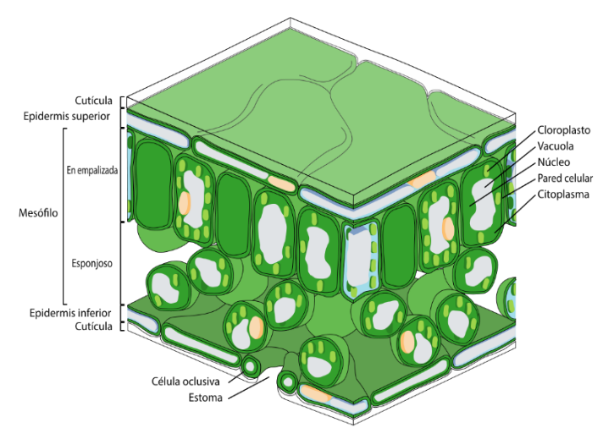
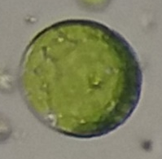
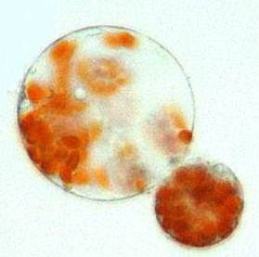
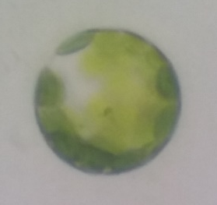
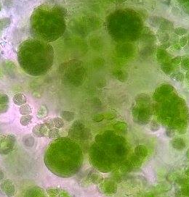
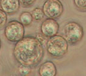
Obtención de Protoplastos del mesófilo de hojas de tomate (Solanum lycopersicum Mill.) mediante digestión enzimática
INTRODUCCIÓN
Fuentes de Obtención
Mesófilo foliar
Raíz
Flores, Polen
Endocarpio.
Callo
Medio Iso-Osmótico

Slide 10
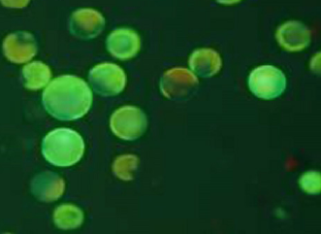
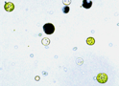
Obtención de Protoplastos del mesófilo de hojas de tomate (Solanum lycopersicum Mill.) mediante digestión enzimática
INTRODUCCIÓN
Viabilidad Celular
Protoplastos de tabaco teñidos con Diacetato de Fluoresceina (FDA)
Protoplastos teñidos con Azul de lactofenol

Slide 11
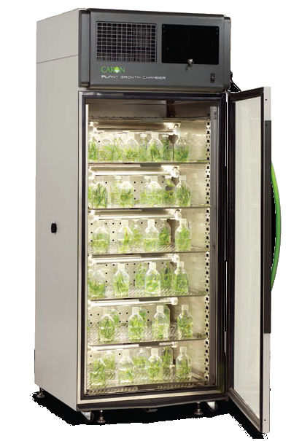
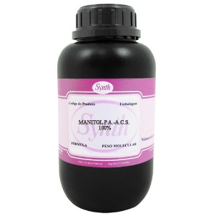
Obtención de Protoplastos del mesófilo de hojas de tomate (Solanum lycopersicum Mill.) mediante digestión enzimática
INTRODUCCIÓN
Factores que Afectan la Obtención de Protoplastos
Factores que afectan la obtención de protoplastos
Material Vegetal de Partida
Medio de Aislamiento
Coctel enzimático
-Tipo de explante
-Edad del tejido
-Condiciones de Crecimiento
-Pre-acondicionamiento
-Tipo de enzimas
-Concentración
-Tiempo de digestión
-Composición
-Regulador osmótico

Slide 12
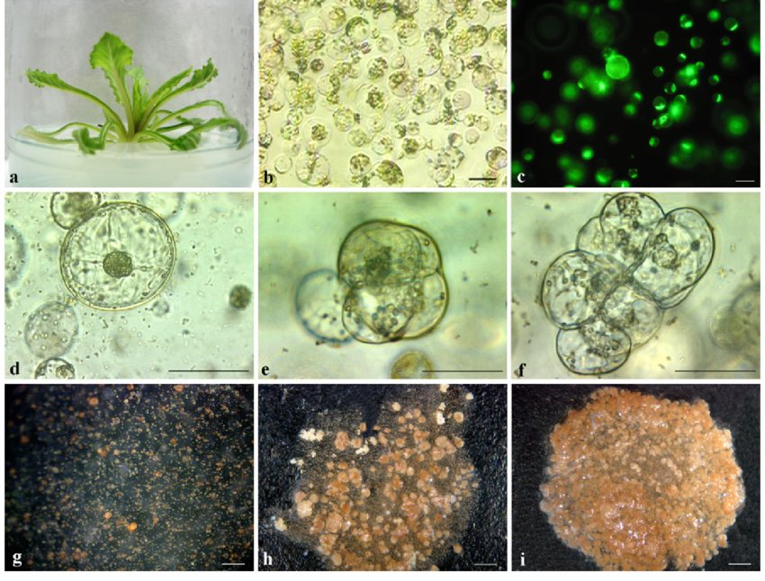
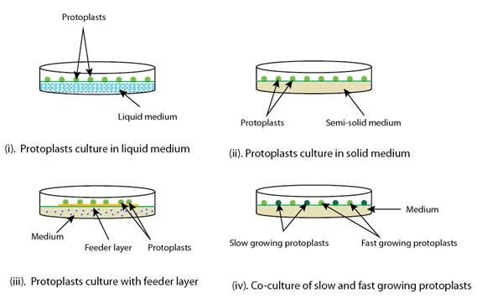
Obtención de Protoplastos del mesófilo de hojas de tomate (Solanum lycopersicum Mill.) mediante digestión enzimática
INTRODUCCIÓN
Cultivo de Protoplastos
Factores que afectan el Cultivo
Medio de Cultivo
Densidad de Siembra
Método de Cultivo
Material Vegetal
-Composición
-Reguladores de crecimiento
-Entre 1x10⁴ y
1x10⁶ células/ml
-Condiciones
de crecimiento
Protoplastos de hoja de remolacha

Slide 13
Obtención de Protoplastos del mesófilo de hojas de tomate (Solanum lycopersicum Mill.) mediante digestión enzimática
OBJETIVOS
Objetivo General
Obtener protoplastos del mesófilo de hojas de tomate (Solanum lycopersicum Mill.) mediante digestión enzimática.

Slide 14
Obtención de Protoplastos del mesófilo de hojas de tomate (Solanum lycopersicum Mill.) mediante digestión enzimática
OBJETIVOS
Objetivos Específicos
Establecer el mejor método de aislamiento de protoplastos de tomate (Solanum lycopersicum Mill.) evaluando el efecto de diferentes concentraciones de cocteles enzimáticos en la digestión del tejido.
Definir el mejor tiempo y revoluciones de centrifugación necesarias para lograr una óptima purificación de protoplastos de tomate (Solanum lycopersicum Mill.).
Determinar el porcentaje de viabilidad de los protoplastos purificados mediante tinción química y conteo celular.
Identificar el medio de cultivo óptimo para la regeneración de la pared celular y división mitótica de protoplastos de tomate (Solanum lycopersicum Mill.).

Slide 15
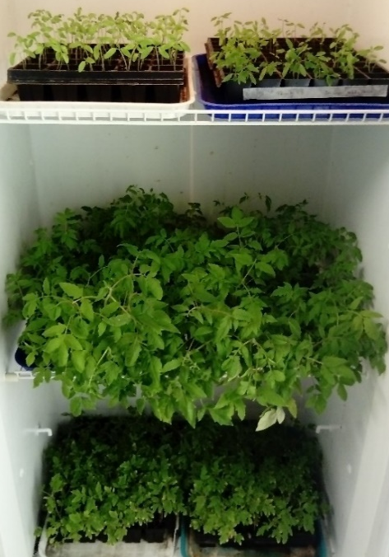
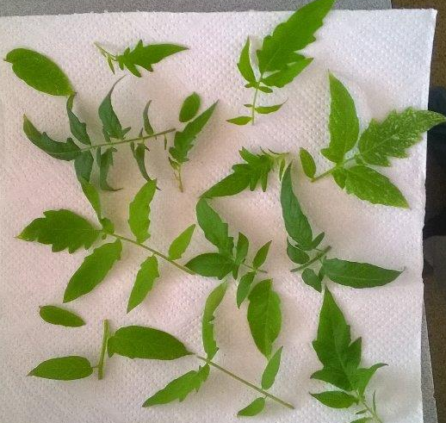
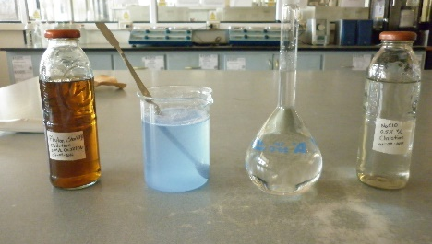
Obtención de Protoplastos del mesófilo de hojas de tomate (Solanum lycopersicum Mill.) mediante digestión enzimática
MATERIALES Y MÉTODOS
Material Vegetal
A
B
Proceso de Desinfección del Material Vegetal
Tabla 1. Tratamiento de desinfección de hojas de tomate
C
Hojas de tomate de 12 semanas de dad.
Tratamiento | Tiempo
Phyton 0.5% (v/v) | 3 min
Detergente 1.5% (p/v) | 8 min
Extracto de Toronja 2% (v/v) | 5 min
Hipoclorito de Sodio 0.5% (v/v) | 3 min
Plantas de tomate (Solanum lycopersicum Mill.).
A: 3 semanas de edad;
B: 12 semanas de edad;
C: 6 semanas de edad.
Sustrato: tierra negra, turba y pomina ( 2:1:1)
16h luz/ 8h oscuridad
25°C día/ 22.5° noche
Riego constante
(López et al., 2015)

Slide 16
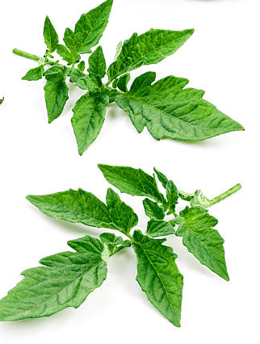
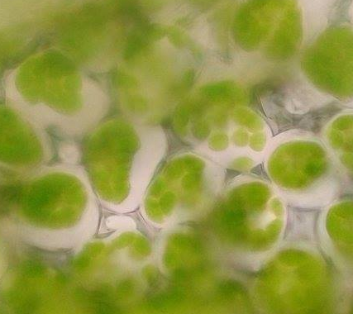
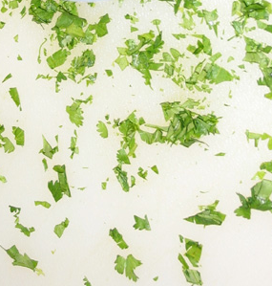
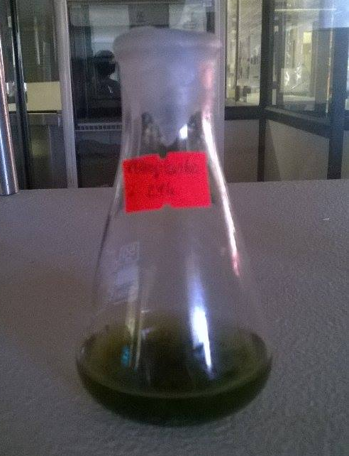
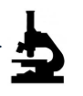
Obtención de Protoplastos del mesófilo de hojas de tomate (Solanum lycopersicum Mill.) mediante digestión enzimática
MATERIALES Y MÉTODOS
Aislamiento de Protoplastos
Incubación a 60 RPMs en oscuridad por 24 h.
Pre-Plasmólisis (40x) en Sales CPW-Manitol 13%
Cortes de Hoja (1mm x 1mm)
Sumergir cortes en medio BH3 con Enzimas.
Conteo entre las 8 y 24 h
Tabla 2. Composición de la solución ´Cell and Protoplast Washing´ (CPW)
Tabla 3. Tratamientos de soluciones enzimáticas para el aislamiento de protoplastos de hojas de tomate.
Sales CPW
Compuesto | Concentración (mg/L)
KH₂PO₄ | 27.2
KNO₃ | 100,1
CaCl₂ | 150
MgSO₄ | 250
Fe₃(SO₄)₂.6H₂O | 2.5
KI | 0.16
CuSO₂ | 0.00025
Tratamiento | Concentración Celulasa | Concentración Macerozima | Concentración Pectoliasa
T1 | 0.25% | 0.25% | 0.20%
T2 |  | 0.10%
T3 | 0.50% | 0.50%
T4 |  | 0.25%
T5 | 1.00% | 0.50%
T6 |  | 0.25%
(Bellini et al., 1990)

Slide 17
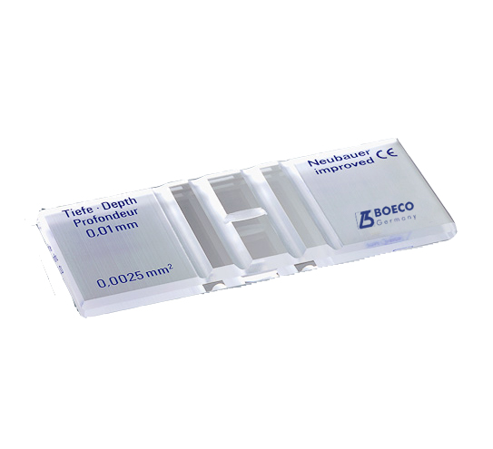
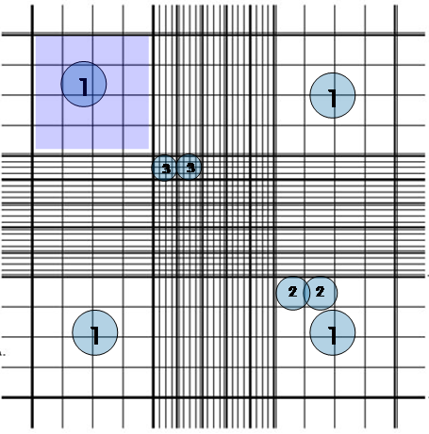

Obtención de Protoplastos del mesófilo de hojas de tomate (Solanum lycopersicum Mill.) mediante digestión enzimática
MATERIALES Y MÉTODOS
Optimización del Aislamiento
El conteo celular se llevó a cabo en cámara Neubauer.
El mejor tratamiento enzimático fue utilizado para evaluar otros parámetros:
Tabla 4. Medios de Aislamiento
Tratamiento | Medio
M1 | BH3
M2 | I10
M3 | CPW
M4 | K3
Tabla 5. Tratamientos de Pre-plasmólisis
Tratamiento | Pre-plasmólisis
 | Tiempo | Manitol
P1 | S/N
P2 | 1 H | 11%M
P3 |  | 13%M
P4 | 3 H | 11%M
P5 |  | 13%M
$$Concentración=\frac{No de células viables x 10000}{No de cuadros}$$
(Bellini et al., 1990)
(Davey, 2010)
(Henriques, 2015)

Slide 18
Obtención de Protoplastos del mesófilo de hojas de tomate (Solanum lycopersicum Mill.) mediante digestión enzimática
MATERIALES Y MÉTODOS
Optimización del Aislamiento
Tabla 6. Cantidad de tejido y Agitación
Tabla 7. Edad y tipos de corte de las hojas
Tratamiento | Cantidad de tejido | Agitación
A1 | 0,5 g | 30 RPM
A2 |  | 60 RPM
A3 |  | 90 RPM
A4 | 1,0 g | 30 RPM
A5 |  | 60 RPM
A6 |  | 90 RPM
Tratamiento | Edad Planta | Tipo de Corte
C1 | 6 semanas | Fino
C2 |  | Grueso
C3 | 12 semanas | Fino
C4 |  | Grueso
Tabla 8. Reguladores Osmóticos
Tabla 9. Métodos de Aislamiento Enzimático
Tratamiento | Regulador Osmótico
 | Compuesto | Concentración
O1 | Manitol | 9%
O2 |  | 11%
O3 |  | 13%
O4 | Inositol | 8%
O5 |  | 10%
Tratamiento | Concentración de enzimas | Método
S1 | T1 | one step
S2 |  | two step
S3 | T2 | one step
S4 |  | two step

Slide 19
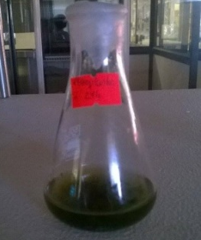

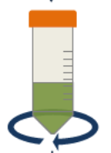
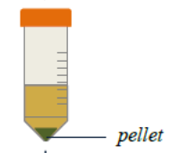



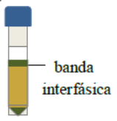
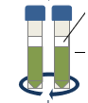
Obtención de Protoplastos del mesófilo de hojas de tomate (Solanum lycopersicum Mill.) mediante digestión enzimática
MATERIALES Y MÉTODOS
Purificación de Protoplastos
Eliminación del medio BH3
Células Vegetales en Medio BH3+ Solución Enzimática
Filtrado del tejido no digerido
Centrifugación 1
Sales CPW-Manitol 13%
Sales CPW-Sacarosa 25%
Medio BH3 + Protoplastos
Centrifugación 2
Tabla 10. Tratamientos de condiciones de centrifugación para la purificación de protoplastos de hojas de tomate (Solanum lycopersicum Mill.)
Tratamiento | Condiciones de centrifugación 1 | Condiciones de centrifugación 2
T1 | 700 RPMs, 5 minutos | 700 RPMs, 5 minutos
T2 |  | 700 RPMs, 10 minutos
T3 | 700 RPMs, 10 minutos | 700 RPMs, 5 minutos
T4 |  | 700 RPMs, 10 minutos
(Brito, 2011)
(Henriques, 2015)

Slide 20
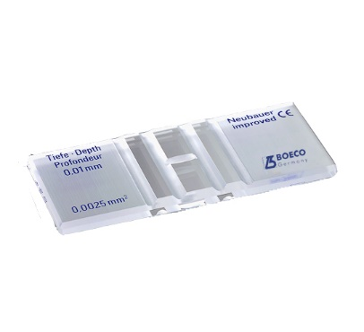




Obtención de Protoplastos del mesófilo de hojas de tomate (Solanum lycopersicum Mill.) mediante digestión enzimática
MATERIALES Y MÉTODOS
Viabilidad Celular
100µl Azul de lactofenol (1%)/ mL de medio (10 min)
Resuspensión de células en 10 veces su volumen de medio I10
Conteo en cámara Neubauer
Centrifugación 5 min a 500 RPMs
Medio I10 + Protoplastos
$$\% de viabilidad=\frac{No de células viables}{No de células totales} x 100$$
(Huang et al., 1986)

Slide 21

Obtención de Protoplastos del mesófilo de hojas de tomate (Solanum lycopersicum Mill.) mediante digestión enzimática
MATERIALES Y MÉTODOS
Cultivo de Protoplastos
Siembra de protoplastos
Protoplastos
1.- 150 µL con 7.6x10⁴ protoplastos/ml.
2.- 12 gotas de medio en el borde de la placa.
3.- 30 gotas de medio en la periferia de las células.
Viabilidad celular
Tabla 10. Medios para el cultivo de protoplastos aislados y purificados de hojas de tomate (Solanum lycopersicum Mill.).
5 Primeros días
Tratamientos | Medio | Reguladores de Crecimiento
M1 | BH3 | Sin Reguladores
M2 |  | 2,4-D (1 mgL-1), Kinetina (0,1 mgL-1)
M3 |  | 2,4-D (0.5 mgL-1), Kinetina (0.5 mgL-1), AIA (1 mgL-1)
M4 | TM2 | Sin Reguladores
M5 |  | 2,4-D (1 mgL-1), Kinetina (0,1 mgL-1)
M6 |  | 2,4-D (0.5 mgL-1), Kinetina (0.5 mgL-1), AIA (1 mgL-1)
Evaluación del cultivo
5, 7, 9, 12 y 15 días
$$Eficiencia del cultivo=\frac{No de células en división}{No de células totales} x 100$$
(Brito, 2011)
(Grzebelus et al., 2012)

Slide 22


Obtención de Protoplastos del mesófilo de hojas de tomate (Solanum lycopersicum Mill.) mediante digestión enzimática
RESULTADOS Y DISCUSIÓN
Aislamiento
6.5x10⁴ protoplastos/ml
Bajas concentraciones enzimáticas tienen mayor rendimiento.
Bellini et al. (1990)
Fig 2. Protoplastos aislados del mesófilo de hojas de Solanum lycopersicum Mill observados al microscopio óptico con un aumento de 80x.
Fig 1. Número promedio (n=4) de protoplastos aislados del mesófilo de hojas de Solanum lycopersicum Mill. tratados durante 24 horas por seis diferentes cocteles enzimáticos (C = Celulasa; P = Pectinasa; Pt = pectoliasa).
Botero & Osorio (2011)
Cassells & Barlass (1977)
Notes:
Botero & Osorio (2011) cant enzima grosor
Cassells & Barlass (1977) cant enzima varía misma especie

Slide 23
Obtención de Protoplastos del mesófilo de hojas de tomate (Solanum lycopersicum Mill.) mediante digestión enzimática
RESULTADOS Y DISCUSIÓN
Aislamiento
Mejores resultados con medio rico en nutrientes
Pre-plasmólisis incrementa rendimiento
Davey (2010)
Davey et al. (2005)
Fig 3. Número medio (n=4) de protoplastos de Solanum lycopersicum Mill. obtenidos a las 18 horas de digestión usando cuatro diferentes medios de aislamiento BH3, I10, CPW, K3.
Fig 4. Número medio (n=4) de protoplastos de Solanum lycopersicum Mill. obtenidos a las 18 h de digestión usando cinco tratamientos de pre-plasmólisis (Sin Trat. = Sin pre-plasmólisis; 11%M= manitol al 11%; 13%M= manitol al 13%; 1h= una hora; 3h= tres horas).
Horváth (2009)
Notes:
Davey (2010) necesidades internas célula influyen
Horváth (2009) mas nutrientes q otras.. Mas viables
Bellini et al. (1990) no humedad mas presión … mas shock

Slide 24
Obtención de Protoplastos del mesófilo de hojas de tomate (Solanum lycopersicum Mill.) mediante digestión enzimática
RESULTADOS Y DISCUSIÓN
Aislamiento
La edad foliar no afecta el rendimiento
El tipo de corte influye en el rendimiento
Cantidad de tejido no influyó en el rendimiento
RPMs si afecta al rendimiento
Taiwo (2015)
Fraiture et al. (2014)
Davey et al. (2005)
Montagno et al. (1991)
Fig 5. Número medio (n=4) de protoplastos de Solanum lycopersicum Mill. obtenidos a las 18 h de digestión usando dos edades y dos tipos de corte del tejido (6S = seis semanas de edad; 12S = doce semanas de edad; CF = corte fino; CG = corte grueso).
Fig 6. Número medio (n=4) de protoplastos de Solanum lycopersicum Mill. obtenidos a las 18 h de digestión usando dos cantidades de tejido (0.5 y 1 gramo) y tres velocidades de agitación diferentes (RPM = revoluciones por minuto).
Notes:
Taiwo (2015) pared secundaria, cuticula fina, poca lignina
Bengochea Dodds 1987 mas área de contacto
Fraiture cuticula; mas sitios activos menos actividad
Bellini no agita
Montagno velocidad alta… daños mecánicos

Slide 25

Aislamiento
Obtención de Protoplastos del mesófilo de hojas de tomate (Solanum lycopersicum Mill.) mediante digestión enzimática
RESULTADOS Y DISCUSIÓN
Aislamiento
El manitol es el mejor regulador osmótico
Smith (1977)
8.4x10⁴ protoplastos/ml
Fig 7. Número medio (n=4) de protoplastos de Solanum lycopersicum Mill. obtenidos a las 18 h de digestión usando dos tipos de regulador osmótico (M = manitol; I= inositol).
Fig 8. Protoplastos aislados del mesófilo de hojas de Solanum lycopersicum Mill. en medio de aislamiento con manitol al 11% observados al microscopio óptico (40x).
Notes:
Wijbrandi mismo manitol pero 9%
Smith 1977 especie y variedad
Bellini 1990 manitol no entra en membrana

Slide 26


Obtención de Protoplastos del mesófilo de hojas de tomate (Solanum lycopersicum Mill.) mediante digestión enzimática
RESULTADOS Y DISCUSIÓN
Aislamiento
´Two-Step´
´One-Step´
De Wit (1976)
1.07x10⁵ protoplastos/ml,
A
B
Fig 10. Protoplastos aislados del mesófilo de hojas de Solanum lycopersicum Mill mediante el método 'Two-step' usando 0.25% de celulasa, 0.25% de pectinasa y 0.20% de pectoliasa, observados al microscopio óptico (A: 80x y B: 40x).
Fig 9. Número medio (n=4) de protoplastos de Solanum lycopersicum Mill. obtenidos a las 18 h de digestión usando dos métodos de aislamiento (OS = 'One-step'; TS = 'Two-step'; C = celulasa; P = pectinasa; Pt = pectoliasa).
Notes:
Davey 2010 one-step es mejor
De wit 1976 two step usado enzimas con trazas
Bellini humedad
Cassells y barlass 1976 tipo de enzimas impurezas

Slide 27



Obtención de Protoplastos del mesófilo de hojas de tomate (Solanum lycopersicum Mill.) mediante digestión enzimática
RESULTADOS Y DISCUSIÓN
Purificación
Tiempos cortos y revoluciones bajas mantienen el mejor rendimiento
Viabilidad celular 81.30%.
Cantidad suficiente para realizar el cultivo de protoplastos
Ray et al. (2015)
Tan et al. (1986)
7.6x10⁴ protoplastos/ml
A
B
Fig 11. Número medio (n=4) de protoplastos de Solanum lycopersicum Mill. obtenidos luego del proceso de purificación usando cuatro diferentes condiciones de centrifugación (1°C = primera centrifugación; 2°C= segunda centrifugación; RPM = revoluciones por minuto; min = minutos).
Fig 12. A: Halo de protoplastos formado durante el proceso de purificación. B: Protoplastos purificados del mesófilo de hojas de Solanum lycopersicum Mill. usando 0.25% de celulasa, 0.25% de pectinasa y 0.20% de pectoliasa, observados al microscopio óptico (40x) en cámara Neubauer
Notes:
Ray 2015 proto de tomate sensibles a centrifg
Bengochea 1987 daño mecanico al presionarse contra base
Davey gradiente.. Estrés osmótico
Montagno 1991 estabilidad depende de condiciones crecimiento

Slide 28

Obtención de Protoplastos del mesófilo de hojas de tomate (Solanum lycopersicum Mill.) mediante digestión enzimática
RESULTADOS Y DISCUSIÓN
Cultivo
TM2 medio específico desarrollado para tomate
2,4-D (0.5 mgL-1), Kinetina (0.5 mgL-1) AIA (1 mgL-1)
De Wit (1976)
Bellini et al. (1990)
3.96%
Fig 14. Viabilidad media (n=3) de protoplastos de Solanum lycopersicum Mill. cultivados en seis diferentes medios durante los cinco primeros días después de las siembra
Fig 15. Eficiencia media (n=3) del cultivo de protoplastos de Solanum lycopersicum Mill. durante los 15 primeros días de cultivo en seis diferentes medios.
Notes:
Shahin 1987 TM2 menos concentrado menos compuestos
Bellini 1990 medio factor determinante cultivo por ejemplo calcio o nitrato amonio sulfato magnesio
Sakata 1987 composición depende variedad
Eficiencia baja comparada con Latif et al 1993
Hormonas similares a Bellini
Bellini auxina y citoquina se necesitan pa division

Slide 29


Obtención de Protoplastos del mesófilo de hojas de tomate (Solanum lycopersicum Mill.) mediante digestión enzimática
RESULTADOS Y DISCUSIÓN
Cultivo
Eficiencia máxima alcanzada
3.96% a los 15 días
7.6x10⁴ protoplastos/ml
Densidad de siembra
Pre-acondicionamiento
Tiempo de digestión
Taiwo (2015)
Montagno et al. (1991)
Davey et al. (2005)
Fig 13. Protoplastos de Solanum lycopersicum Mill. observados al microscopio óptico (80x). A: durante la primera división mitótica a los 12 días de cultivo en medio TM2 con 2,4-D (1.0 mgL-1) y Kinetina (0.1 mgL-1). B: durante la segunda división mitótica a los 15 días de cultivo en medio TM2 con 2,4-D (0.5 mgL-1), Kinetina (0.5 mgL-1) y AIA (1 mgL-1).
Notes:
Taiwo 2015 densidad baja no activa división,
Bengochea y dodds 1987 limite minimo de siembra
Montagno frio y oscuridad antes del aislamiento
Tan et al 1986 pectoliasa disminuyó eficiencia menos del 10%

Slide 30
Obtención de Protoplastos del mesófilo de hojas de tomate (Solanum lycopersicum Mill.) mediante digestión enzimática
CONCLUSIONES
Se logró estandarizar el protocolo de aislamiento de protoplastos del mesófilo de hojas de tomate, alcanzando una concentración máxima de 1.07x10⁵ células/ml, suficiente para realizar el cultivo.
Se optimizó el protocolo de purificación de protoplastos del mesófilo de hojas de tomate mediante dos centrifugaciones consecutivas a 700RPMs por 5 minutos utilizando una solución CPW con sacarosa al 21% para la flotación, alcanzando una concentración máxima de 7.6x10⁴ células/ml.
Se estableció el método 'Two-step' como el mejor método de aislamiento de protoplastos, utilizando un tiempo óptimo de digestión de 18 horas y un medio de aislamiento con una concentración de pectinasa al 0.25%, celulasa al 0.25%, y pectoliasa al 0.20%, que permitieron obtener cantidades significativas de protoplastos en buenas condiciones.
Se demostró la eficiencia de los métodos estandarizados de aislamiento y purificación de protoplatos al obtener una viabilidad celular del 81.30%, porcentaje que permitió cultivar los protoplastos de manera eficiente.
Se logró activar la regeneración de la pared celular y la división mitótica de los protoplastos de tomate, en un medio TM2 con una concentración de 0.5 mgL-1 de 2,4-D, 0.5 mgL-1 de Kinetina y 1 mgL-1 de AIA, alcanzando una eficiencia máxima del 3.96% en el cultivo a los 15 días luego de la siembra.

Slide 31
Obtención de Protoplastos del mesófilo de hojas de tomate (Solanum lycopersicum Mill.) mediante digestión enzimática
RECOMENDACIONES
Se recomienda evaluar el efecto de otros tipos de enzimas celulasas y pectinasas en el rendimiento del aislamiento de protoplastos de tomate, con el fin de poder mejorar la cantidad y estabilidad de las células obtenidas en futuras investigaciones.
Se sugiere realizar más de un tipo de evaluación de la viabilidad celular en los protoplastos, utilizando de preferencia el método de tinción fluorescente con FDA que resulta menos tóxico para la célula y podría generar resultados más confiables en el conteo celular.
Se podría optimizar la eficiencia del cultivo de protoplastos de tomate, utilizando para el aislamiento otras variedades de la especie que puedan generar protoplastos más estables y con un mayor potencial de regeneración celular.
Se sugiere utilizar las metodologías de aislamiento, purificación y cultivo de protoplastos de tomate desarrolladas en este trabajo, en futuras investigaciones de fito-mejoramiento del cultivo mediante técnicas como la fusión de protoplastos o la introducción directa de material genético.

Slide 32





AGRADECIMIENTOS
Universidad de las Fuerzas Armadas-ESPE
Grupo de investigación BIOCEMP
Laboratorio de Biología Molecular de Plantas
Laboratorio de Cultivo de Tejidos Vegetales
Ph.D. Karina Proaño
M.Sc. Mónica Jadán
Ph.D. Sergio Leal Ortíz
Ph.D. Carmen Martinez

Slide 33








